Slide 1




“菁”操，为学生成长添翼
2017.12.26 深圳

Slide 2
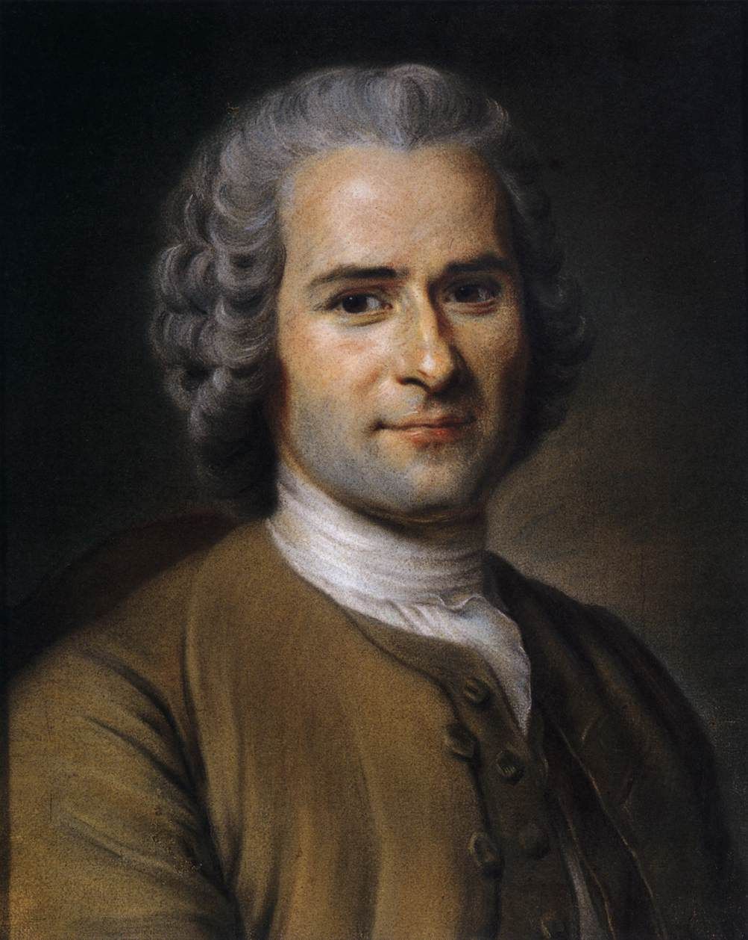
什么是最好的教育？最好的教育就是无所作为的教育：学生看不到教育的发生，却实实在在地影响着他们的心灵，帮助他们发挥了潜能，这才是天底下最好的教育。
---卢梭（法）

Slide 3
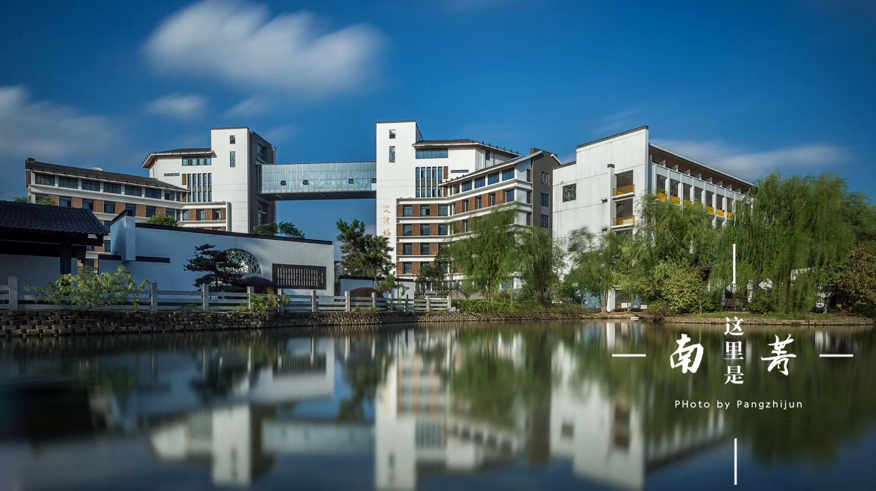
无体育非南菁

Slide 4
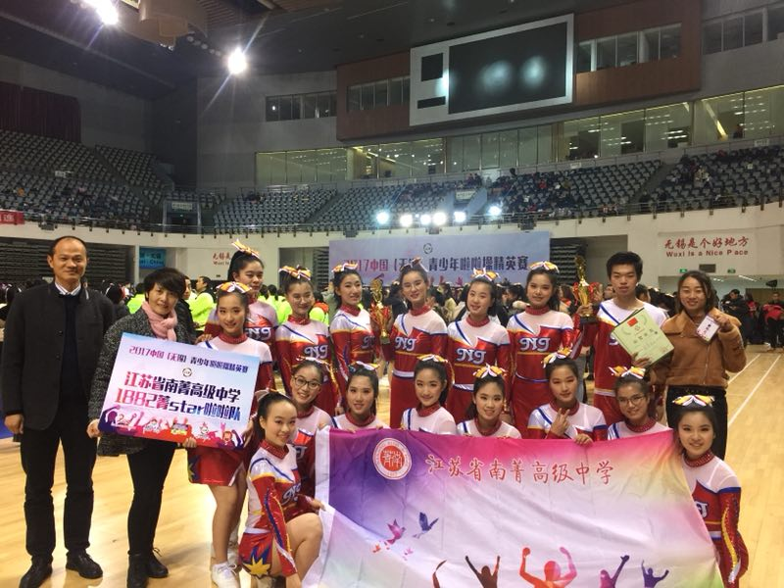
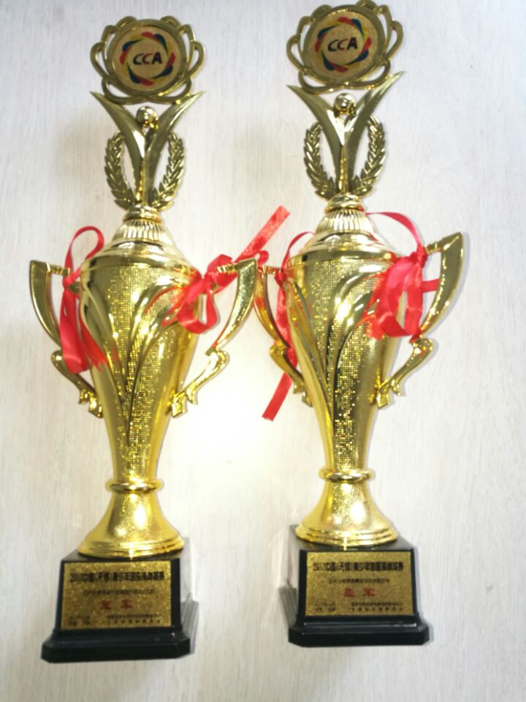
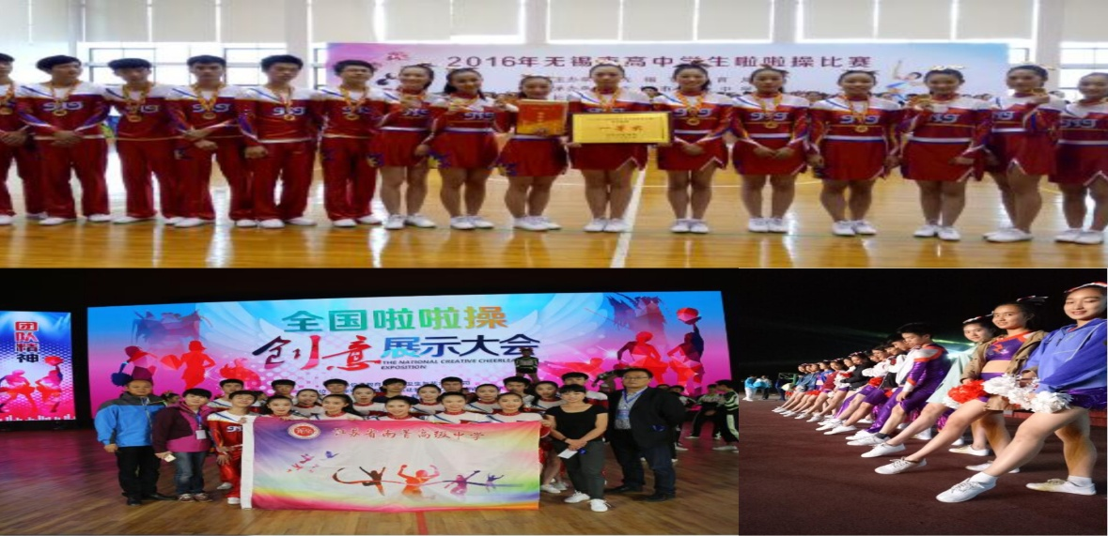
准
精准定位、突出重点、年级侧重
激
强化“带入感”、增强“获得感”
活
灵活运用“课堂教学+” 模式
实
身心发展、技能形成、能力拓展
乐
乐学会练、以操育智、以操怡情

Slide 5
2017年12月
中国（无锡）青少年啦啦操精英赛 规定动作冠军、自选动作亚军
2016 年10月
全国啦啦操创意展示大会“最佳编排奖”
2016年 10月
无锡市啦啦操锦标赛一等奖第一名
2015年
无锡市啦啦操锦标赛一等奖
2014年
全国健身操大赛二等奖
菁Star 啦啦操队
2014年
无锡市健身操一等奖

Slide 6
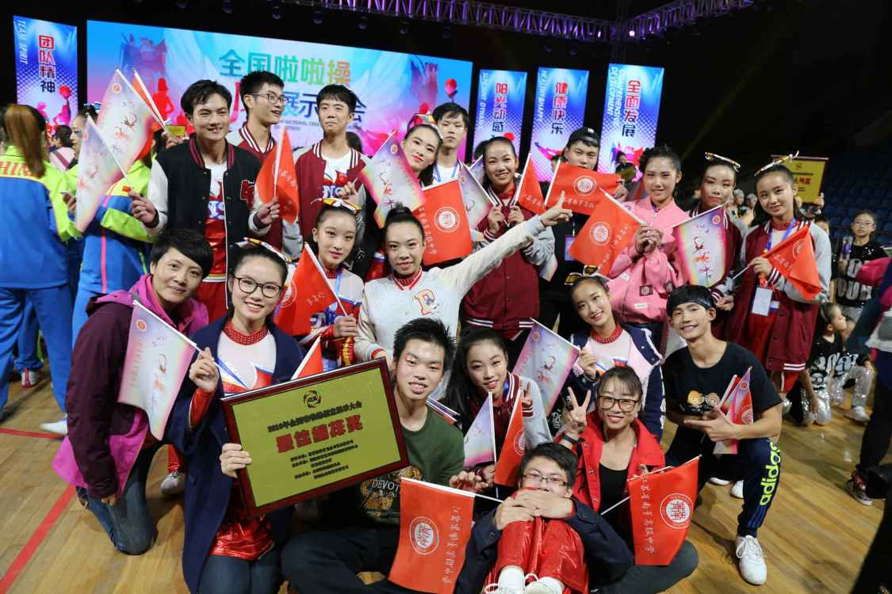
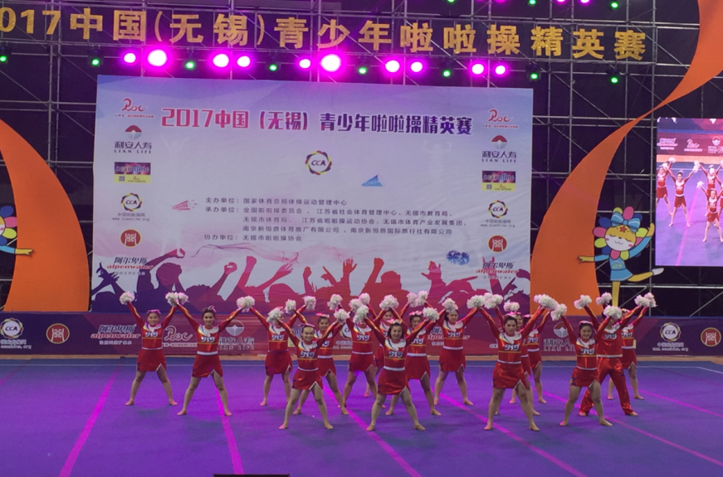
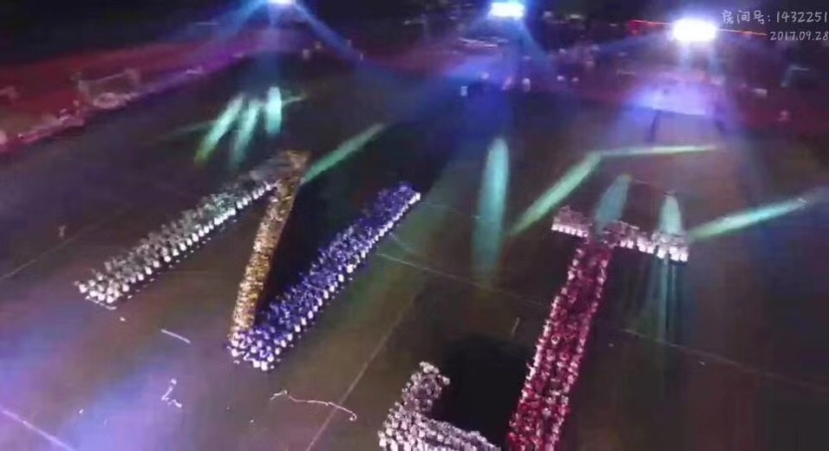

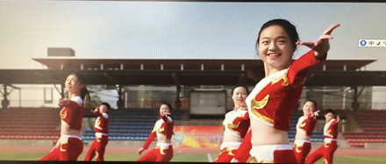
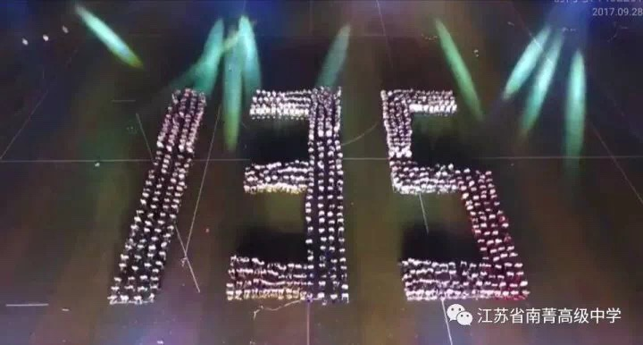
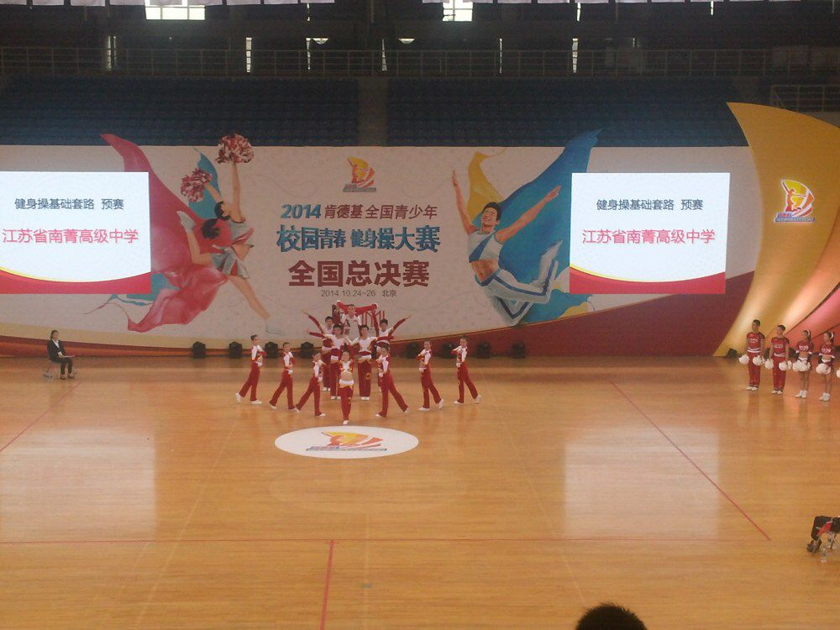
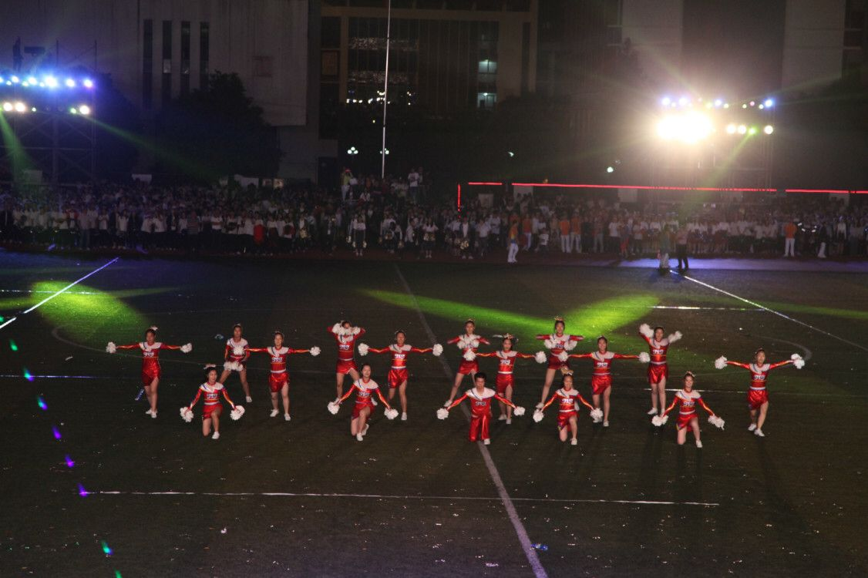
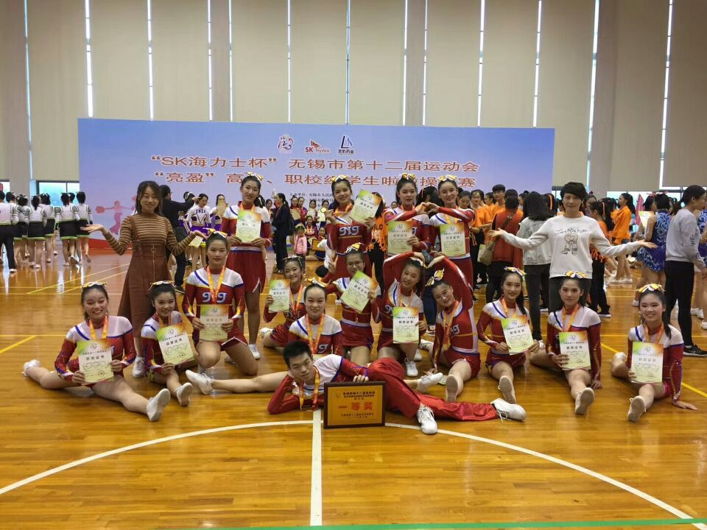

Slide 7
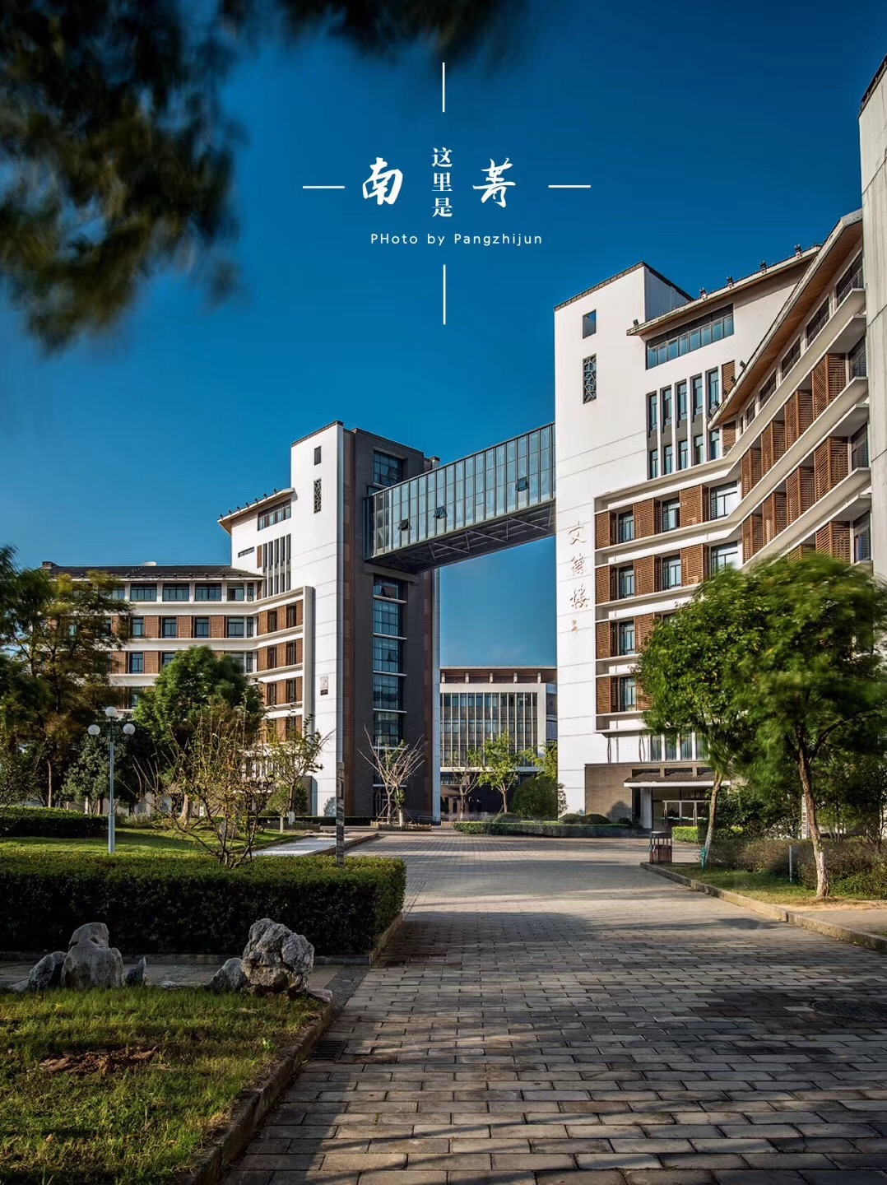
南菁欢迎您
谢谢聆听！

